Slide 1


III. FANNI O‘QITISHDA ZAMONAVIY YONDASHUVLAR
3.5-modul. O‘quvchilarning yozma savodxonligini (bayon, esse, insho, diktant) rivojlantirish
2-mavzu: Esse yozish texnikasi va baholash

Slide 2
Esse – bu …
Esse (fransuzcha esyesai – tajriba, mashq, xomaki narsa) adabiy, falsafiy, ijtimoiy, publitsistik va boshqa mavzularda yozilgan, muammolar sistematik ilmiy tarzda emas, balki erkin shaklda talqin qilinadigan nasriy asar.
Esse – lot.yexigo – chamalayman, o‘lchab ko‘raman so‘zlaridan olingan, erkin kompozitsiyaga ega bo‘lgan, juz’iy mavzularda, shaxsiy mulohaza va qarashlarni ifodalovchi unchalik katta hajmga ega bo‘lmagan asar…
Esse janrida muallif shaxsiyati janr tuzilishni tashkil etuvchi asosiy xususiyatlaridan biri bo‘lib muhim ahamiyatga ega. Ammo nafaqat muallif shaxsiyati, balki ijtimoiy fikr tahlil obyektiga tortiladi. Yana bir xususiyat – bugungi kunni ifoda etuvchi dolzarblik.

Slide 3

Esse kirish, asosiy qism va
xulosalardan iborat
1
Kirish
Kirish qismida o‘quvchi esse mavzusiga tushuncha beradi, shu orqali uning esse mavzusini qanday tushunganligi aniqlanadi va bu mavzu nima uchun dolzarb ekanligi yoritiladi. Mavzu va uning dolzarbligi yoritilgandan keyin tezis qo‘yiladi. Tezisdan keyin asosiy qismga bog‘lovchi gap yoziladi.
2
Asosiy qism
mavzuning nazariy asosi va savolning mazmunini bayon etuvchi bo‘lim. Bunda mavzuga mos barcha bilimlar, asosiy fikr va muammoga bog‘liq dalil va faktlar jamlangan bo‘lib, unda dalillar, xabarlar, turli statistik ma’lumotlardan foydalanib, mavzu yoritiladi, ko‘tarilgan muammoning kelib chiqish sabablari oydinlashtiriladi.
3
Yakuniy qism
mavzu bo‘yicha chiqariladigan yakuniy jumlalar bo‘lib, unda yangi fikr-mulohazalar bildirilmaydi, balki dalillarga suyangan holda yakun chiqarilib, uni yechish yo‘llari ko‘rsatiladi.

Slide 4
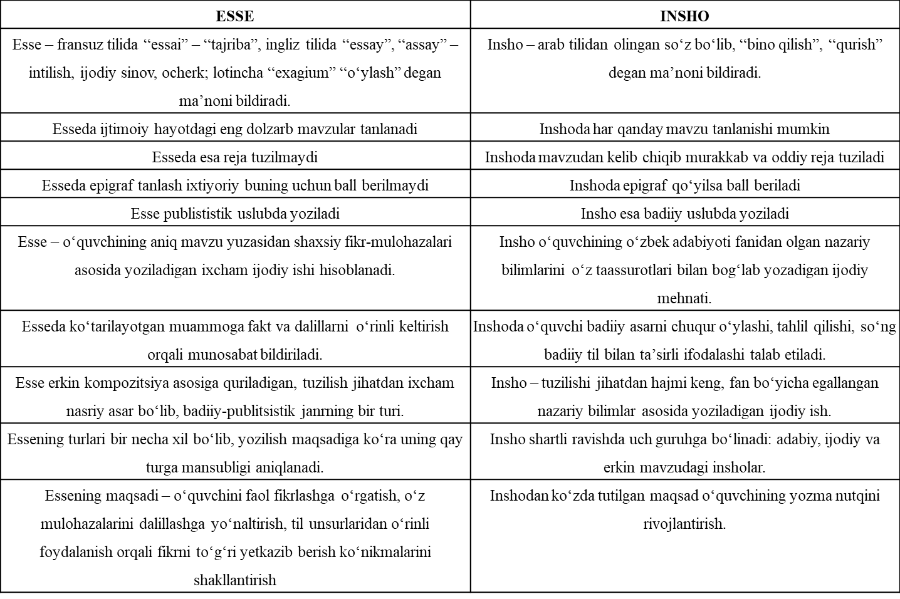

Slide 5
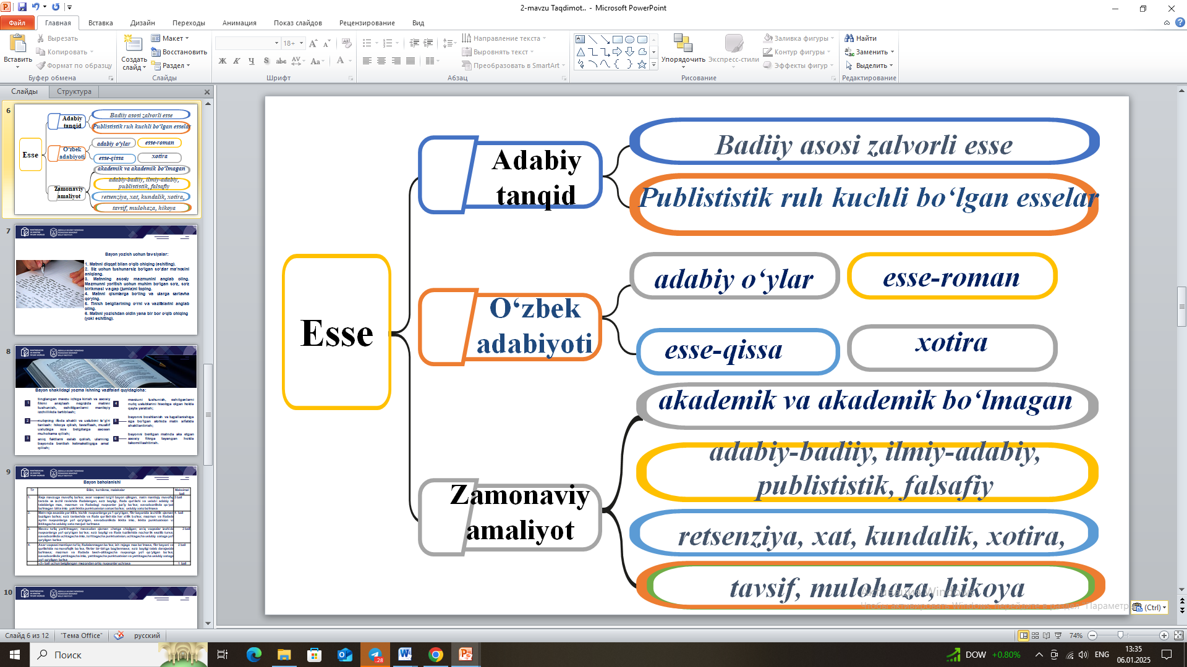

Slide 6
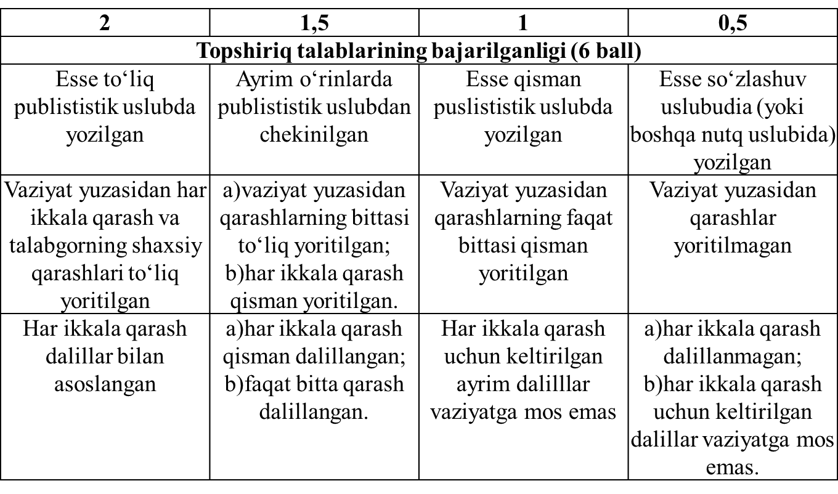
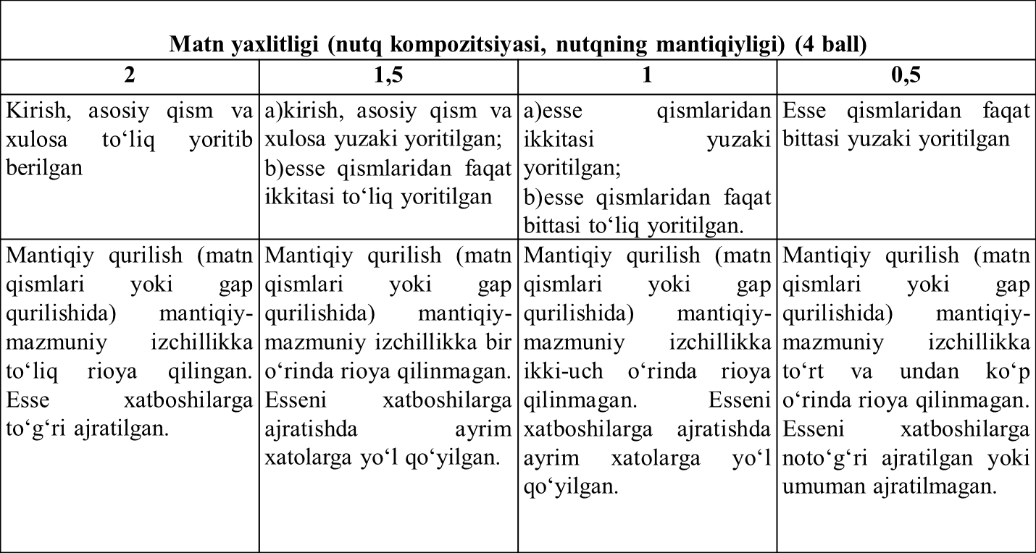
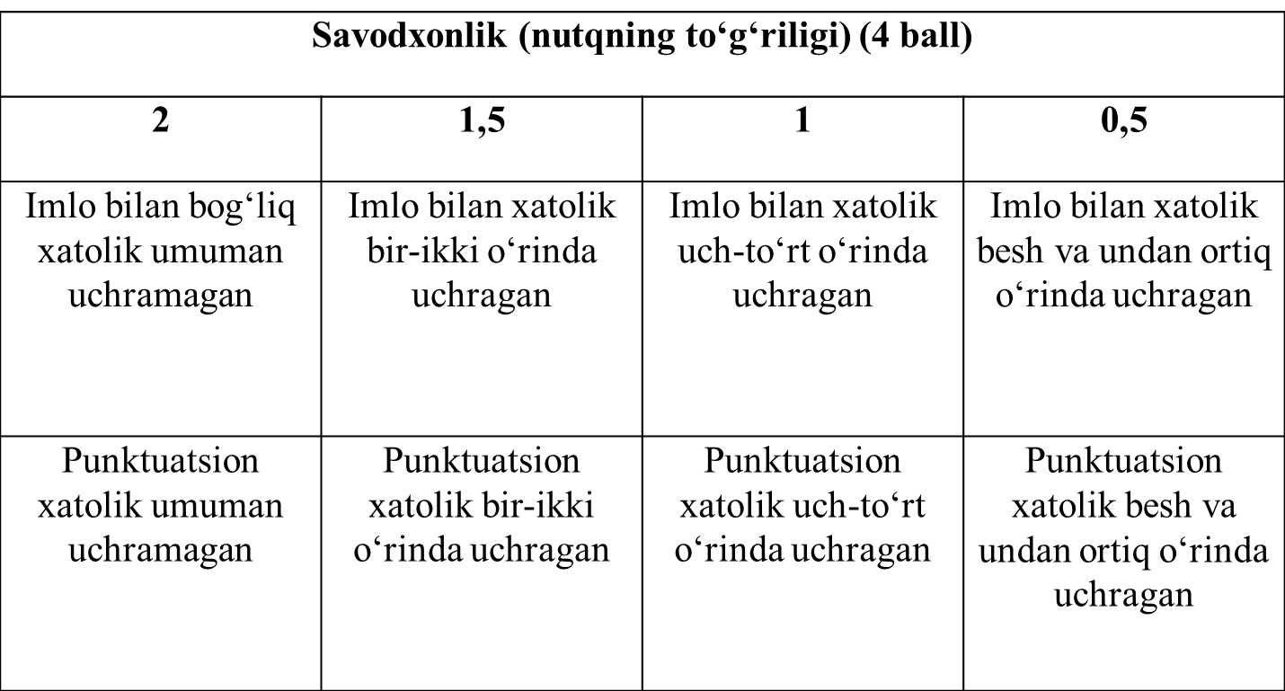
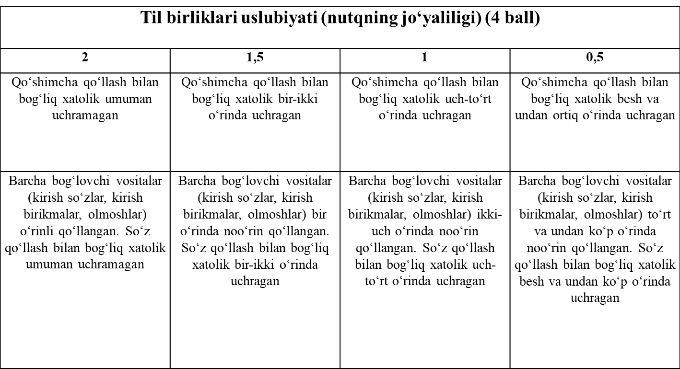
Esse baholanishi

Slide 7
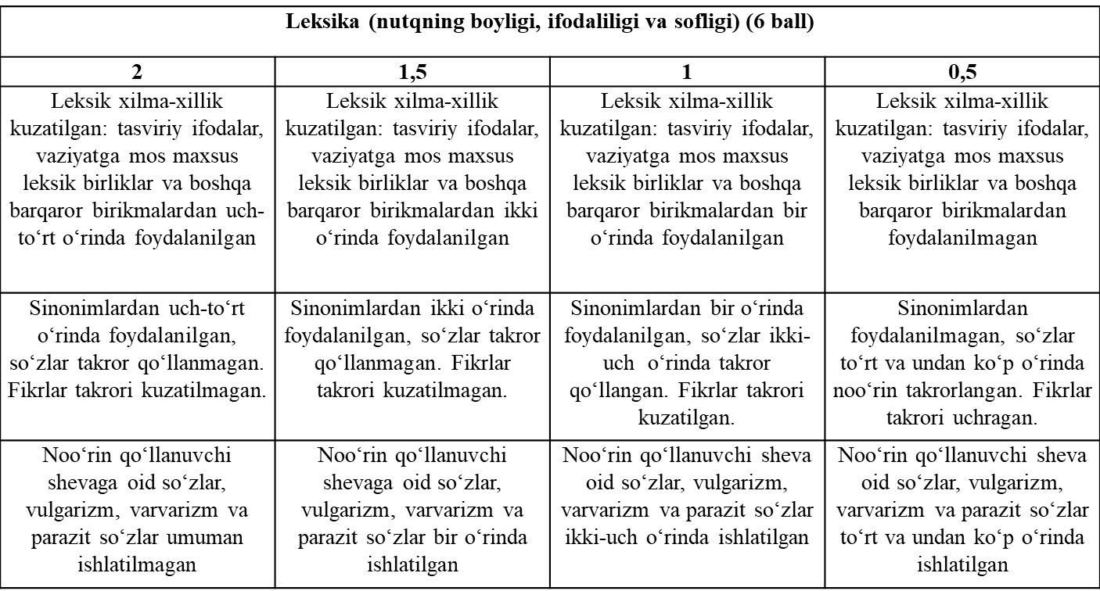
Esse baholanishi

Slide 8
E’TIBORINGIZ UCHUN RAXMAT!

